Slide 1

ANGLE DE CONTACT
Angle de contact
Alexandre Ceppi – Adrien Rodde
Licence professionnelle Polymer Engineering – 2015-2016
1
Notes:
1

Slide 2

Mise en garde
Cette présentation à été réalisée dans le cadre de notre formation en licence professionnelle plasturgie ; elle résulte de la synthèse des sources (Cf. fin de présentation) que nous avons pu trouver, et nous ne pouvons en aucun cas être tenu responsable des éventuelles erreurs techniques.
Vous devrez être critique quand à l’utilisation de ce support, et nous vous invitons à vous référer directement aux sources citées.
•Si ...
- vous rencontrez un problème de navigation (type error 404),
- vous tombez sur une faute ... de frappe,
- vous pensez que des choses manques ou sont en trop,
- vous pensez que nous ne respectons pas vos droits d'auteur,
en d'autres termes si vous pensez que ce site doit être modifié.
Merci de nous contacter pour nous suggérer vos modifications, nous corrigerons ...
Angle de contact
Ceppi Alexandre - Rodde Adrien
2
Notes:
2

Slide 3
Plan
Principe
Tension superficielle
Données extraites
Mode opératoire
Energie de surface
Exemples d’appareils
Interrelation
Lexique
Sources
Angle de contact
Ceppi Alexandre – Rodde Adrien
3
Notes:
3

Slide 4
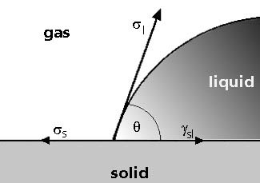
PRINCIPE
Lorsqu’une goutte de liquide est déposée sur une surface solide plane, l'angle entre la tangente à la goutte au point de contact et la surface solide est appelé angle de contact (q). Il rend compte de l'aptitude d'un liquide à s'étaler sur une surface et dépend des interactions entre le liquide et le solide.
Angle de contact
Ceppi Alexandre – Rodde Adrien
4
Notes:
4

Slide 5
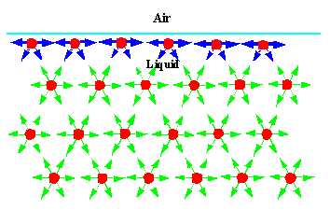
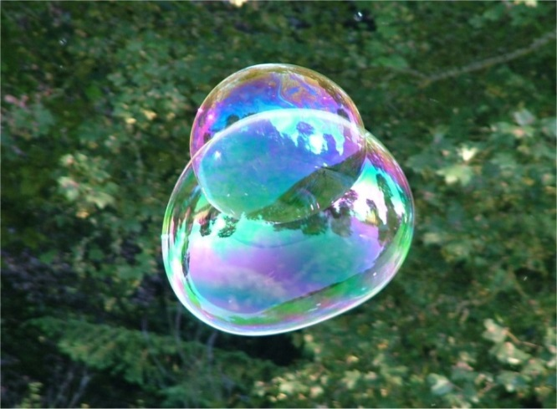
TENSION SUPERFICIELLE
La tension superficielle ou énergie de surface est la tension qui existe à la surface de séparation de deux milieux.
Cette tension, due au fait que les molécules, à la limite de séparation ne sont pas soumises aux mêmes forces de Van der Waals de la part de toutes leurs voisines. la résultante des forces s'exerçant sur une molécule de la surface est dirigée vers l'extérieur d'un liquide.
Cet effet permet par exemple aux insectes de marcher sur l'eau, à la rosée de ne pas s'étaler sur les pétales de fleurs, et explique la capillarité. La tension superficielle explique aussi la formation des bulles de savon.
Angle de contact
Ceppi Alexandre – Rodde Adrien
5
Notes:
5

Slide 6


DONNEES EXTRAITES
IL existe deux mesures d’angle de contact :
Angle de contact
  Angle de contact statique :
  mesure utilisée lorsque la goutte de liquide est placée sur une surface solide non absorbante et trouve un équilibre.
  Angle de contact dynamique :
  mesure utilisée sur des matériaux absorbants, où le liquide pénètre le substrat et l’angle de contact varie en fonction du temps.
  mesure de l’angle de contact à une cadence de 15 images par seconde.
Ceppi Alexandre – Rodde Adrien
6
Notes:
6

Slide 7
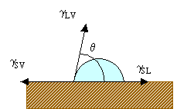
DONNEES EXTRAITES
Si l’eau est utilisée comme liquide on peut déterminer le caractère hydrophobe (faible énergie de surface) ou hydrophile (grande énergie de surface) de la surface de l’échantillon.
Angle de contact
Calcul de l’énergie de surface
Equation d'Young :
γ_{SL} La tension interfaciale solide-liquide
γ_{SV} (γ_{S}) La tension interfaciale solide-vapeur
γ_{LV} (γ_{L}) La tension interfaciale liquide-vapeur
Equation pouvant être résolue par différents modèles :
Modèle de Neumann
Modèle de Owens et Wendt
Modèle de Good Van Oss
Ceppi Alexandre – Rodde Adrien
7
Notes:
7

Slide 8




Loi de Young-Dupré
La loi de Young-Dupré donne l'expression de l'angle de contact statique d'une goutte liquide déposée sur un substrat solide, en équilibre avec une phase vapeur:
Avec: γ_{SV}, γ_{SL} et γ_{LV} désignent respectivement la tension superficielle des interfaces
solide/vapeur, solide/liquide et liquide/vapeur.
Mouillage partiel ou total :
Lorsque, l'angle de contact est défini par la relation de Young-Dupré.
Cela correspond à une situation de mouillage partiel.
Le cas correspond à une situation de mouillage total où le substrat solide se couvre d'un
film de liquide qui s'étend sur toute la surface solide disponible. L'interface solide/vapeur a alors disparu.
Enfin le cas est symétrique du précédent: le solide se couvre d'un film de vapeur et
l'interface solide/liquide disparaît. À la limite où γ_{SV} − γ_{SL} = − γ_{LV}, on a une situation de mouillage nul.
Angle de contact
Ceppi Alexandre – Rodde Adrien
8
Notes:
8

Slide 9
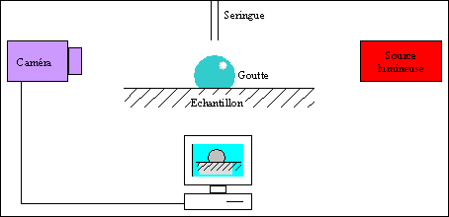
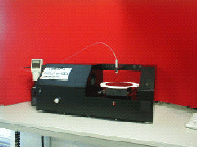
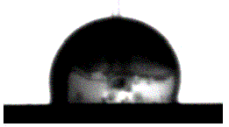
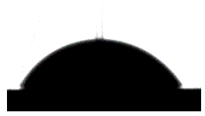
Mode Opératoire
En pratique, une goutte de liquide, en général de l’eau pure, est déposée à l’aide d’une seringue sur la surface de l’échantillon à analyser.
Angle de contact
Logiciel (ex : WINGOUTTE) permet de numériser le contour de la goutte par traitement des
images et ainsi de mesurer l’angle de contacte entre le liquide et le solide.
seringue
caméra
plateau + échantillon
Ceppi Alexandre – Rodde Adrien
9
Notes:
9

Slide 10
ENERGIE DE SURFACE
En déposant plusieurs gouttes de liquide différents dont les composantes dispersives et polaires sont connues, on peut obtenir l’énergie de surface du solide.
Liquides | g_{L} (mJ/m²) | g_{L}^{d} (mJ/m²) | g_{L}⁺ (mJ/m²) | g_{L}⁻ (mJ/m²)
Eau | 72,8 | 21,8 | 25,5 | 25,5
Glycérol | 64 | 34 | 3,92 | 57,4
Formamide | 58 | 39 | 2,28 | 39,6
Ethylène Glycol | 48 | 29 | 1,92 | 47
a-Bromonaphtalène | 44,4 | 44,4 | 0 | 0
Diiodométhane | 50,8 | 50,8 | 0 | 0
Cis-décaline | 32,2 | 32,2 | 0 | 0
Angle de contact
Valeurs de liquides utilisés dans la mesure de l’énergie de surface
Ceppi Alexandre – Rodde Adrien
10
Notes:
10

Slide 11
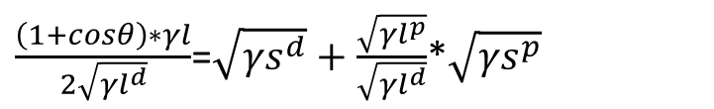
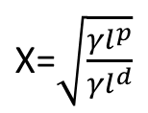
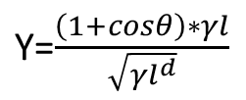
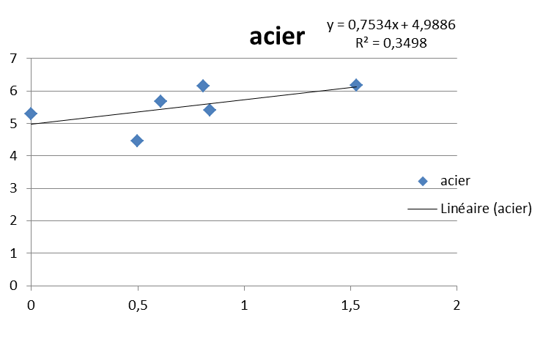
ENERGIE DE SURFACE
2
Angle de contact
Gamma-solide-polaire=pente²
Gamma-solide-dispersif=ordonné à l’origine²
Gamma-solide= GammaSP + gammaSD
11

Slide 12
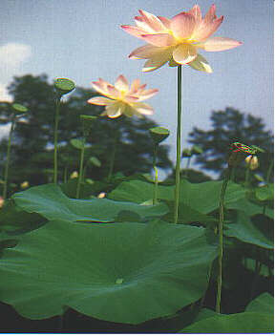
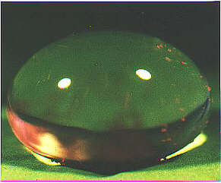
L‘EFFET DU LOTUS
Angle de contact
Goutellette de rosé
Sur une feuille de lotus.
L'effet du lotus est basé sur la rugosité extérieure provoquée par différentes microstructures ainsi que ses propriétés hydrophobes.
Ceppi Alexandre – Rodde Adrien
12
Notes:
12

Slide 13
DONNEES EXTRAITES
Cet essai permet donc de déterminer :
  La tension de surface du solide
  L’énergie de surface du solide
  Le caractère hydrophobe ou hydrophile de la surface
  La « rugosité » de la surface qualitativement
  La propreté de la surface
Angle de contact
Ceppi Alexandre – Rodde Adrien
13
Notes:
13

Slide 14
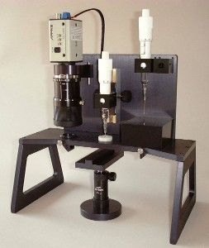
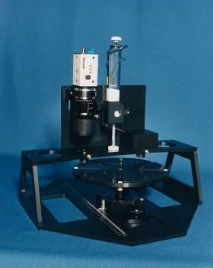
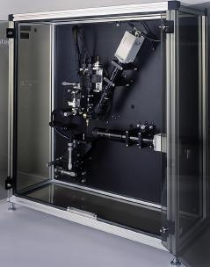
EXEMPLES D’APPAREILS
Angle de contact
Ceppi Alexandre – Rodde Adrien
14
Notes:
14

Slide 15
LEXIQUE
Energie de surface: Surface energy
Hydrophobe: hydrophobic
Hydrophile: hydrophilic
Angle de contacte: Angle of contact
Angle de contact
16

Slide 16
SOURCES
http://www.chez.com/deuns/sciences/phys_gene/tension_superf.html#note2
Principe et définition, Données extraites
http://www.sgm.univ-savoie.fr/LP/Caraterisations-matériaux.html
Présentation de DECIMA & JIMENEZ (2003/2004)
Présentation de BEDEJUS.Brice--FOUILLET.Adrien (2005/2006)
Présentation de CHARROIN Julien - SENG Kes Albert (2013-2014)
TP de Caractérisation, Université de Chambéry avec F. Dubelley (2015/2016)
Angle de contact
Ceppi Alexandre – Rodde Adrien
17
Notes:
16

